Slide 1
popen(command,”w”)
popen(command,”r”)
w
r
r
w

Slide 2
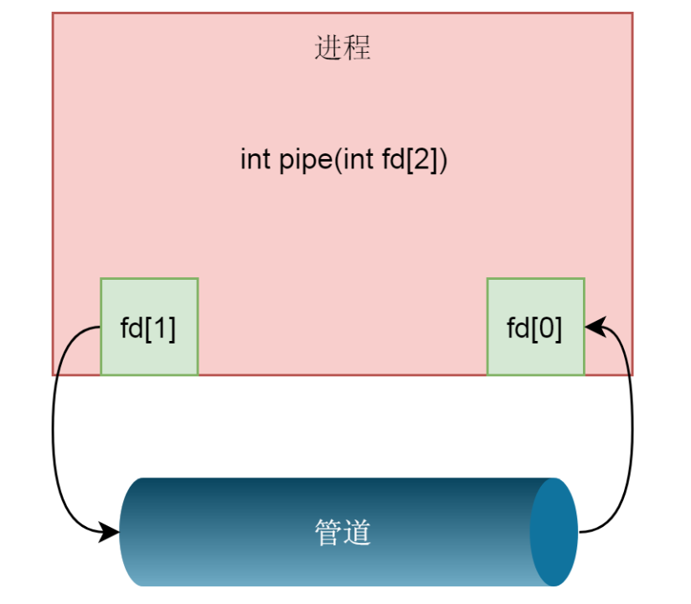
IPC-无名管道

Slide 3
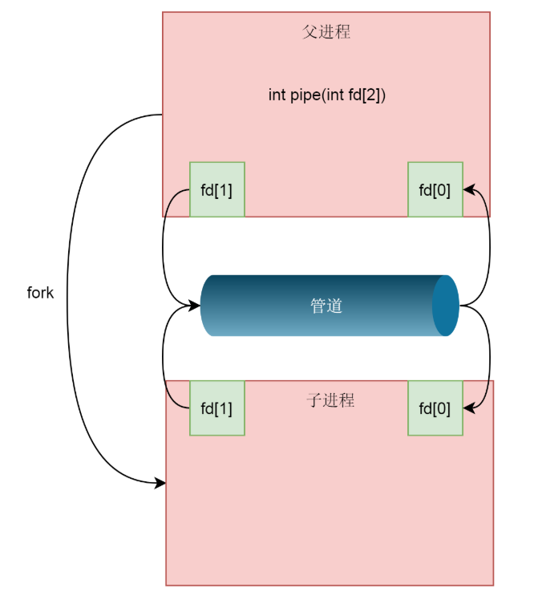
IPC-无名管道

Slide 4
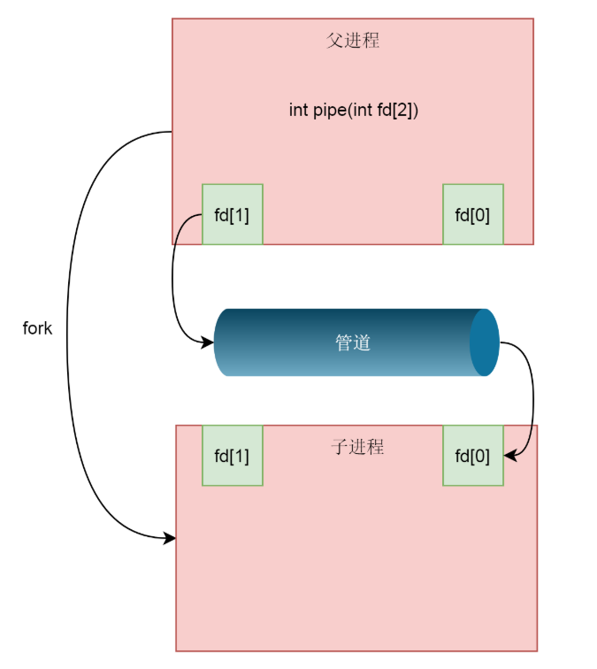
无名管道pipe
Int fds[2] = {0};
Pipe(fds);
If(fork()) {
close(fds[0]);
write(fds[1]);
}
else
{
close(fds[1]);
read(fds[0]);
}

Slide 5
共享内存原理
进程地址空间
物理地址空间
进程地址空间
4G
4G
shmid
0
0
进程A
进程B

Slide 6
内存
CPU
二级缓存
一级缓存

Slide 7
物理页8
物理页7
虚拟页3
物理页6
虚拟页2
物理页5
页面大小：4K
虚拟页1
物理页4
虚拟页0
物理页3
物理页2
虚拟地址
物理页1
物理页0
物理地址

Slide 8
物理页8
物理页7
虚拟页3
物理页6
虚拟页2
虚拟页3 | 物理页6
物理页5
虚拟页1
物理页4
虚拟页0
物理页3
页表
物理页2
虚拟地址
物理页1
物理页0
物理地址

Slide 9
物理页8
物理页7
虚拟页3
虚拟页3
物理页6
虚拟页2
虚拟页3 | 物理页6
虚拟页2 | 物理页1
虚拟页1 | 物理页7
虚拟页0 | 物理页4
物理页5
虚拟页1
物理页4
物理页3
虚拟页0
页表
物理页2
虚拟地址
虚拟页2
物理页1
物理页0
物理地址

Slide 10
物理页8
物理页7
虚拟页3
虚拟页3
物理页6
虚拟页3 | 物理页6
虚拟页2 | 物理页1
虚拟页1 | 物理页7
虚拟页0 | 物理页4
虚拟页2
物理页5
虚拟页1
物理页4
虚拟页0
页表
物理页3
物理页2
虚拟地址
虚拟页2
物理页1
物理页0
物理地址

Slide 11
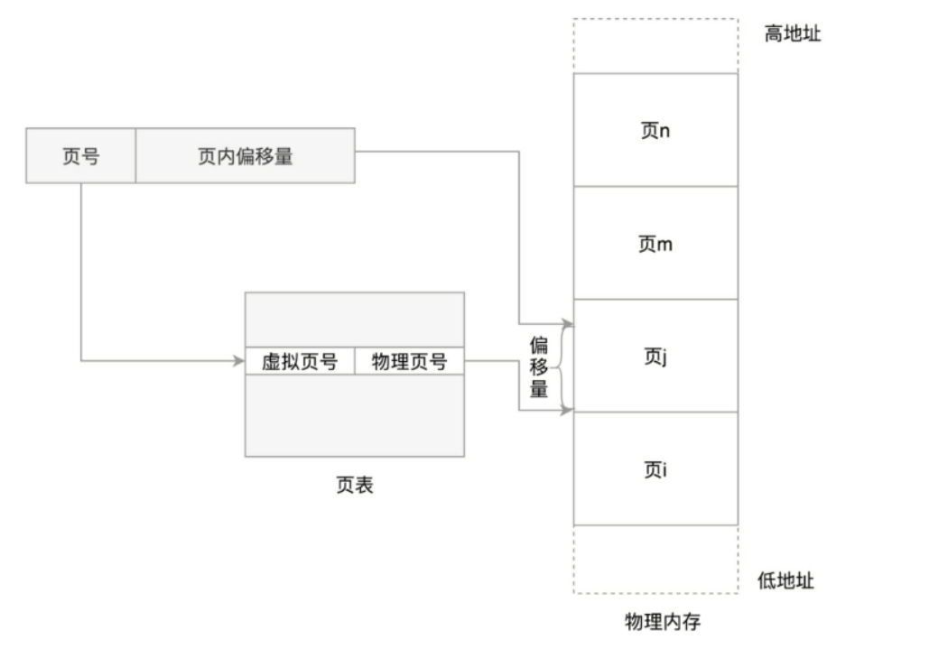
虚拟地址到物理地址

Slide 12
